Slide 1
绪 论
信息技术教研室
汤光超

Slide 2

为什么学？
1
计算机的使用技能已经称为新时代工作和生活的必备基础。

Slide 3
学什么？
2
理论课（48课时）
（1）计算与社会（2课时）
（2）Python简介（10课时）
（3）信息编码及数据表示（10课时）
（4）计算机系统（8课时）
（5）计算机网络及应用（8课时）
（6）数据库技术应用基础（8课时）
（7）计算机发展新技术（2课时）
实践课（24课时）
（1）程序设计（6课时）
（2）多媒体编辑（4课时）
（3）Office操作（6课时）
（4）计算机系统实验（2课时）
（5）计算机网络实验（2课时）
（6）数据库实验（2课时）
（7）综合实验（2课时）

Slide 4
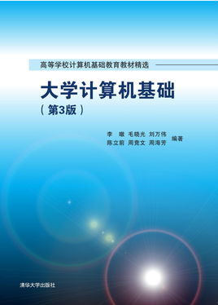
教学目标
获得计算机发展、软硬件系统、算法、信息安全等方面基本知识
掌握信息处理基本方法和多媒体基本技术
初步具备运用计算工具解决实际问题的能力
培养信息素养和计算思维

Slide 5
怎么考？
3
最终成绩
终结性考核 *
60%
+
形成性考核
40%
=
理论
60%
操作
40%
课堂表现
10%
平时作业、测验
50%
期中考试
40%
* 终结性考核不及格的，课程成绩记为不及格。
* 考核内容及形式可能发生变化。

Slide 6
怎么学？
4
认真听讲做好笔记
做好课后复习和练习
提前预习了解课堂内容
注重理论学习与实践操作的平衡

Slide 7
疫情期间课程安排

Slide 8
授课内容
1
主要学习Python章节内容，时间为每周一的14:30~16:30。
网络授课中讲解的知识，返院后将不再讲解，请务必认真学习！
课次 | 时间 | 主要内容
第1次课 | 2月17日 14:30-16:30 | python简介：基本元素
第2次课 | 2月24日 14:30-16:30 | python简介：运算符、表达式和基本类型
第3次课 | 3月2日 14:30-16:30 | python简介：内置数据结构
第4次课 | 3月9日 14:30-16:30 | python简介：程序控制结构
第5次课 | 3月16日 14:30-16:30 | Python实验一
第6次课 | 3月23日 14:30-16:30 | python简介：函数
第7次课 | 3月30日 14:30-16:30 | python简介：库和模块
第8次课 | 4月6日 14:30-16:30 | Python实验二
*由于疫情的变化，课程安排可能会根据学院要求进行更改。

Slide 9
如何学好Python
2
多记理论
多写代码
多查资料
多找错误
多查阅资料
认真听讲，认真看书
学会调试代码
完成作业，多加练习

Slide 10
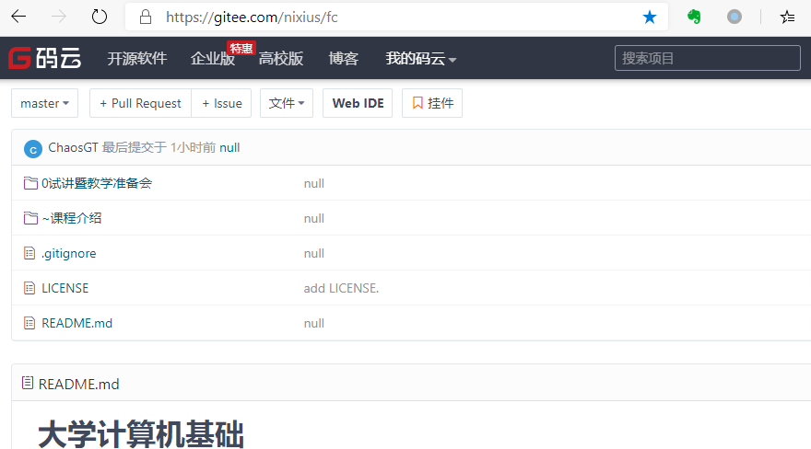
在哪里找学习资料
3
https://gitee.com/nixius/fc

Slide 11
学习要求
4
不要因为网课就放松自我要求
做好自己的学习计划
提前10分钟进入网络课堂

Slide 12
Python的安装与运行

Slide 13
Windows平台
1

Slide 14
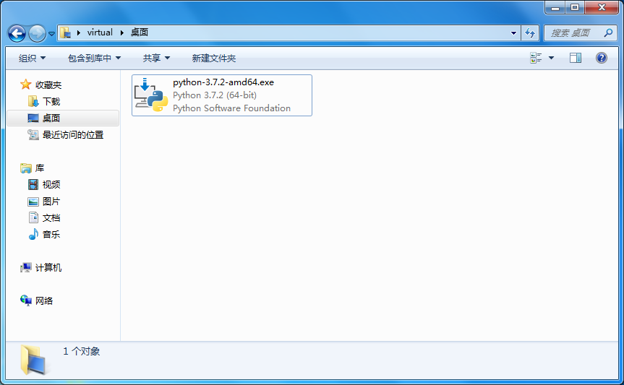
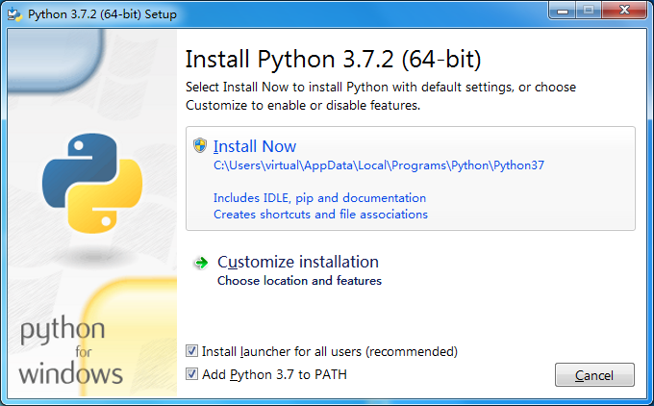

Slide 15
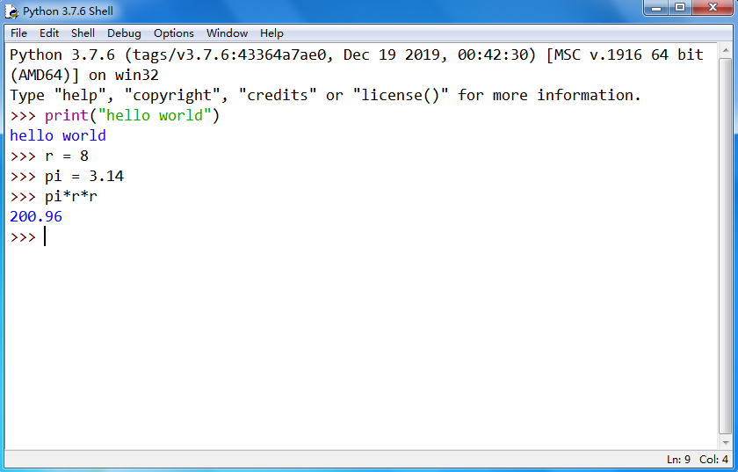
交互式
1
打开Python程序中的IDLE，逐条输入代码，Python解释器逐条执行并输出结果。

Slide 16
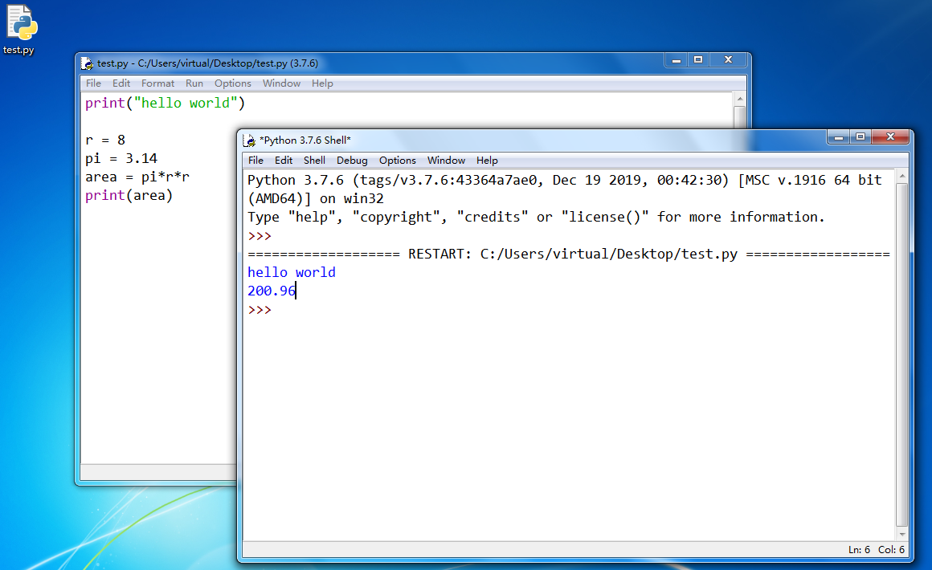
文件式
2
在IDLE中新建或打开.py文件，编辑好要运行的代码并保存，选择Run->Run Modual，或直接按F5键运行文件中的所有代码。
Notes:
使用cmd的时候一定要注意路径，否则会找不到文件。推荐方法，Shift+右键，在此处打开命令窗口。

Slide 17
交互式
文件式
用户逐条输入命令
适合简单的计算并观察结果
在课程中使用如下样式进行表示：
>>> print(“hello”)
hello
多条命令提前写入到文件中
文件后缀名默认为.py
通常情况下使用该方式
Python解释器在执行文件时，仍然是逐行读取执行的！
输入提示符
输入的命令
执行后输出结果
在交互式中，直接输入变量名或数据，解释器会输出其值，文件式不会！

Slide 18
手机平台
2

Slide 19
Python编程狮（安卓、苹果都有，应用商店搜索安装）
优点：中文界面，免费，内附Python教程
缺点：代码云端运行，无法保存文件，无交互式终端
PythonJam（安卓、苹果都有，应用商店搜索安装）推荐
优点：中文界面，免费，界面美观，可导出文件
缺点：代码云端运行，交互式终端调出繁琐，部分手机可能会无法加载
PyDroid 3（限安卓）推荐
优点：免费，功能强大，本地运行，支交互式终端和标准库
缺点：英文界面，应用商店可能搜索不到，请在课堂主页下载安装
Pythonista 3（限苹果，请应用商店搜索安装）
优点：没用过，网络评价非常好
缺点：贵，收费68元

Slide 20
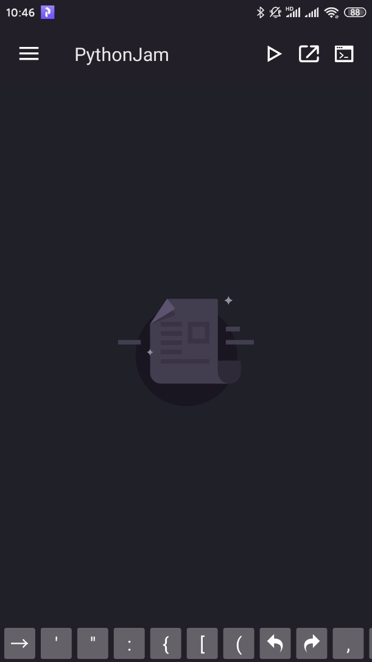
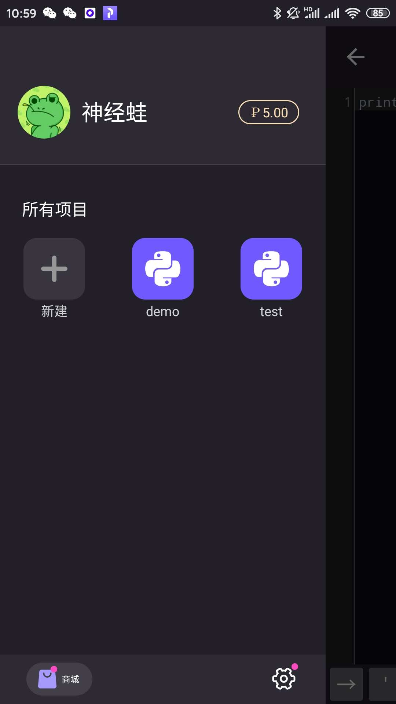
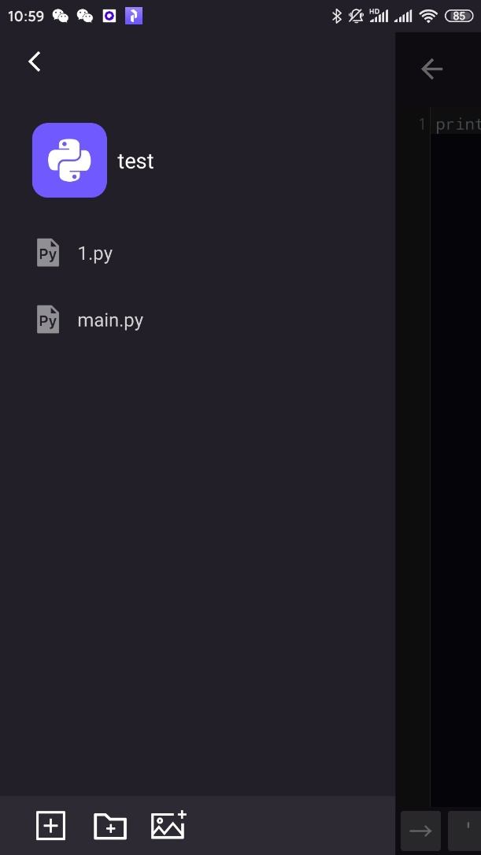
PythonJam
1
1. 一定要更新到最新版本
2. 一定要赋予APP“读写手机存储”权限

Slide 21
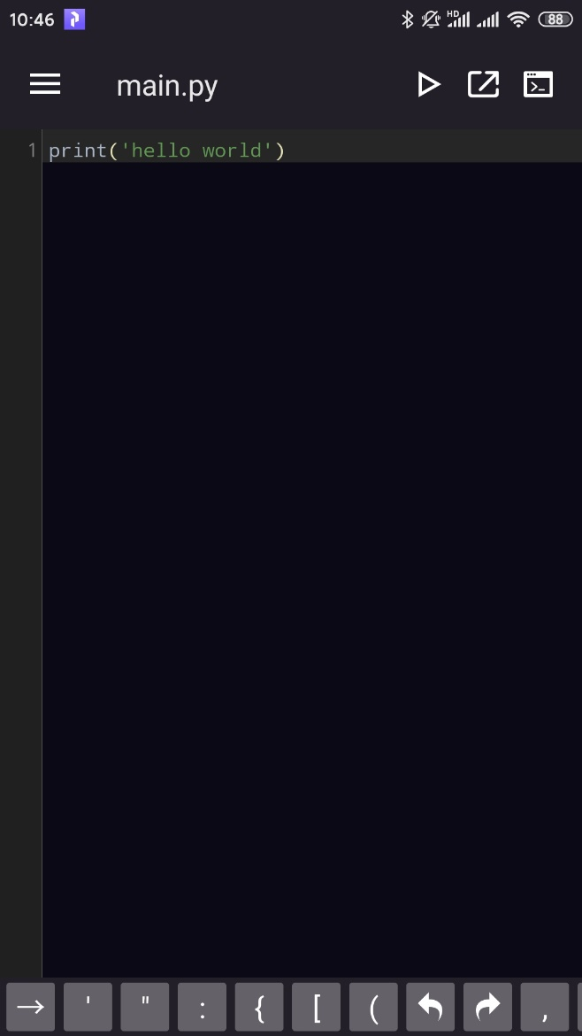
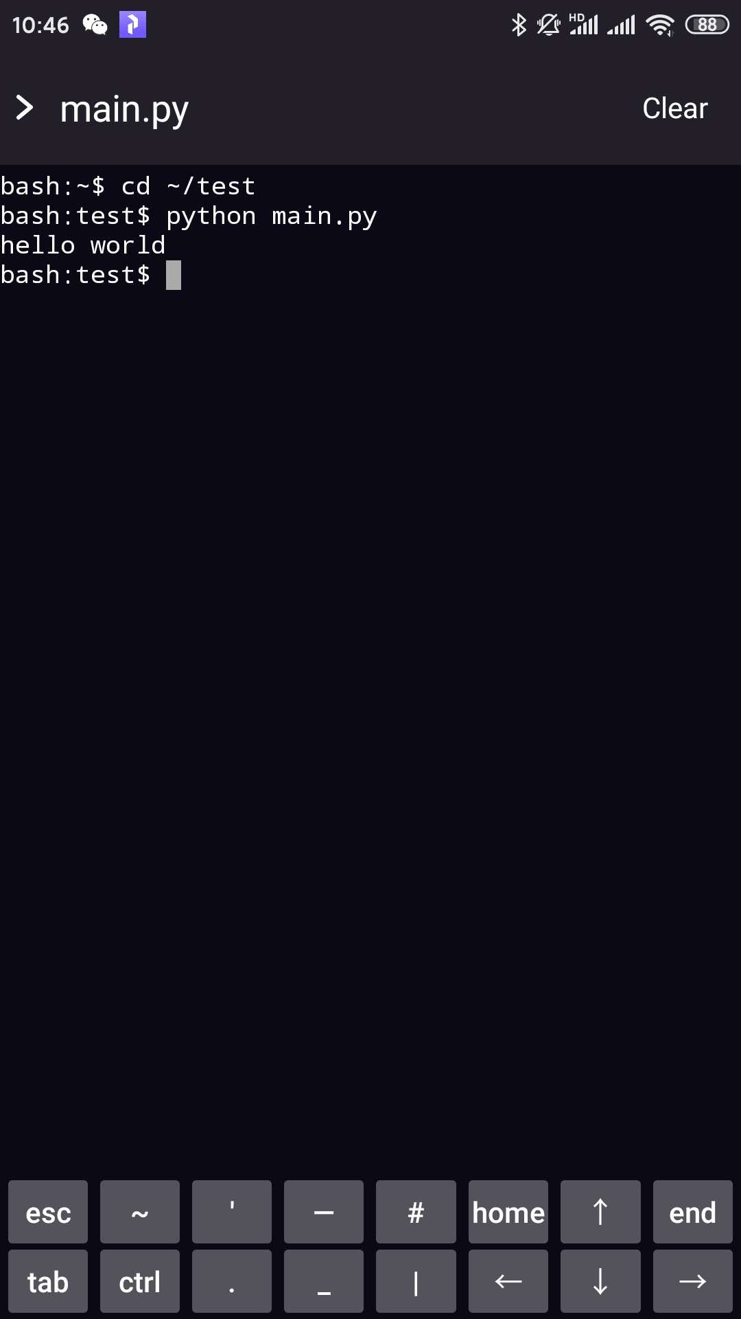
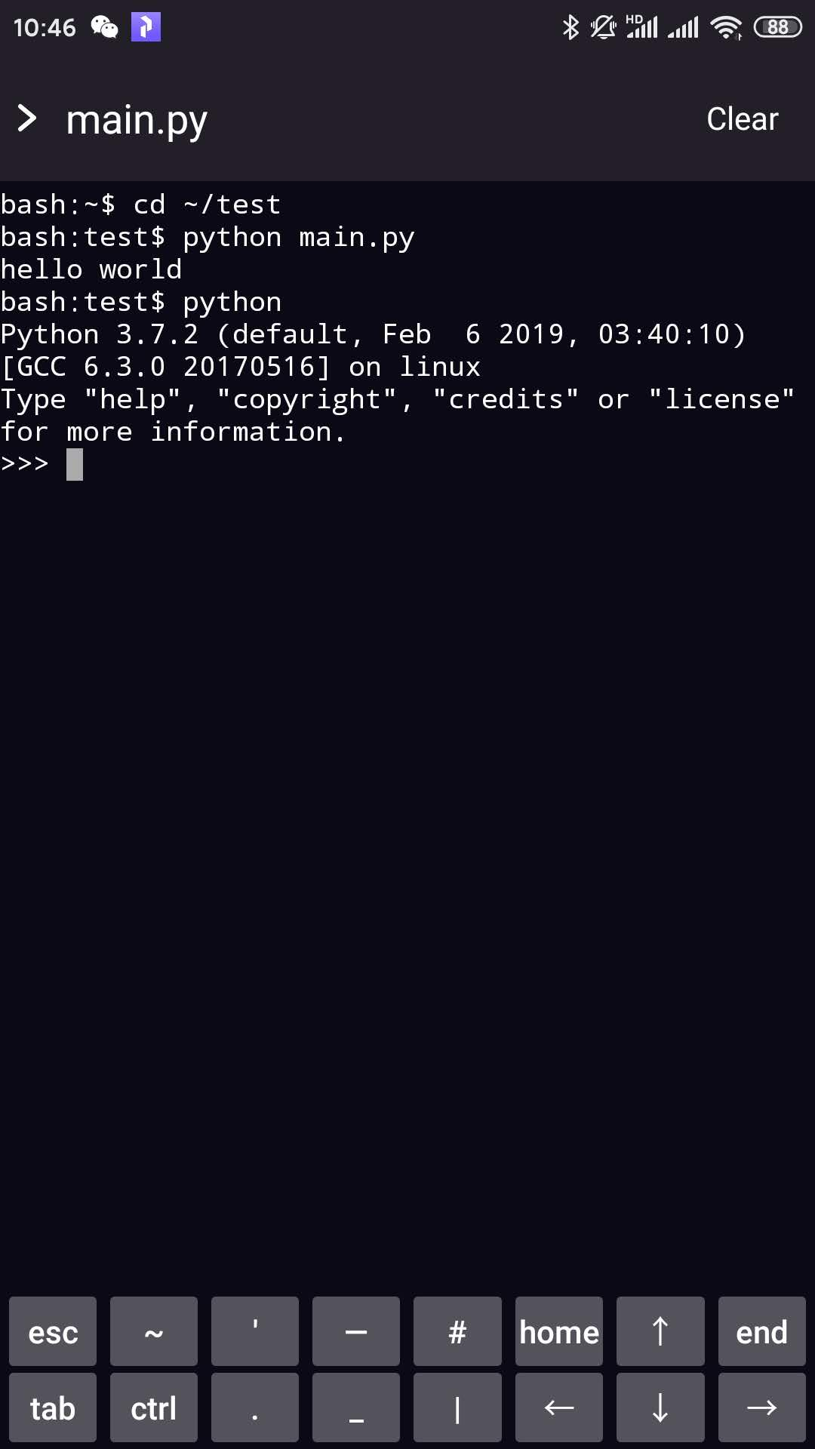

Slide 22
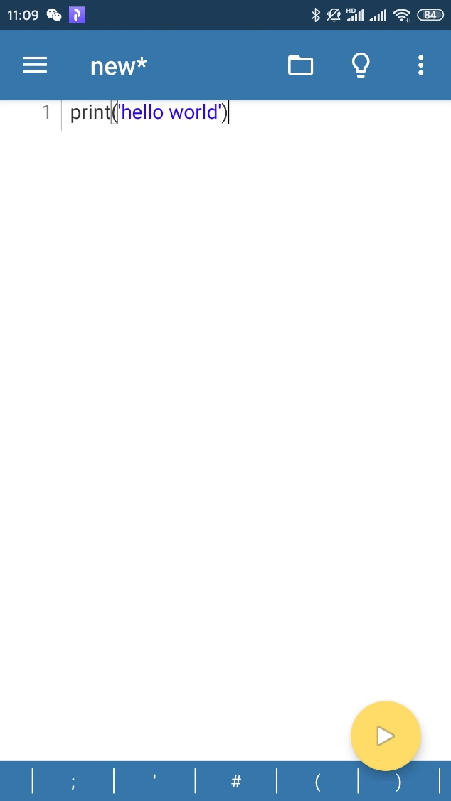
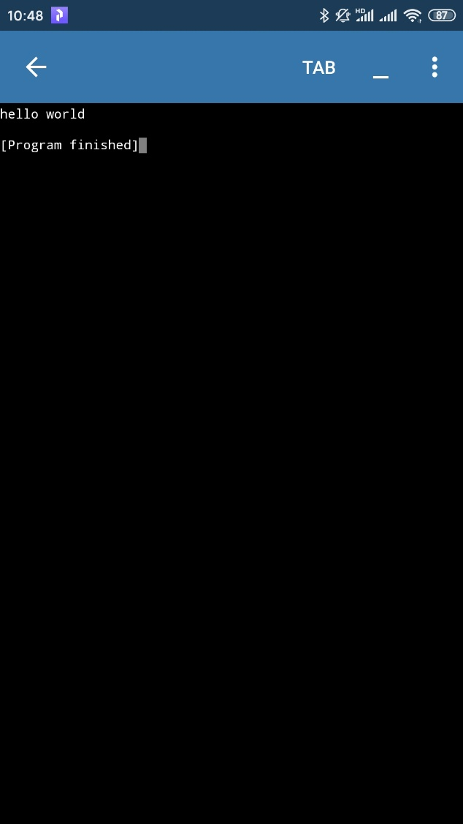
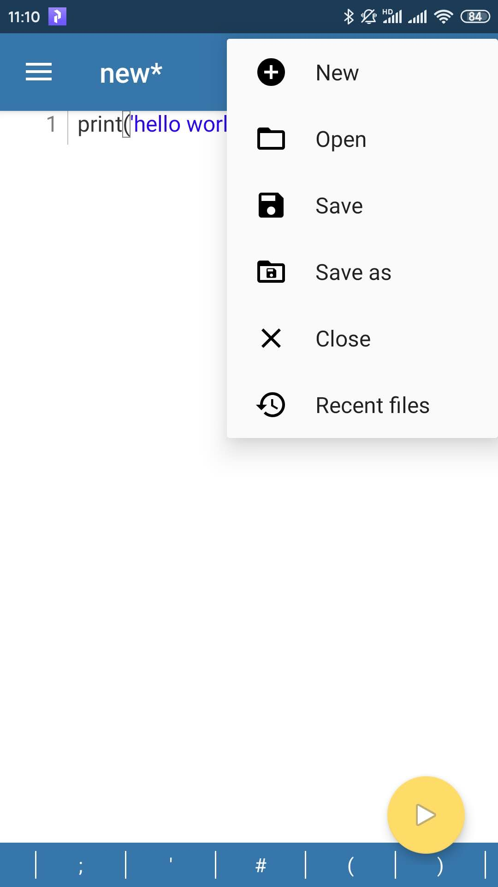
Pydroid 3
2

Slide 23
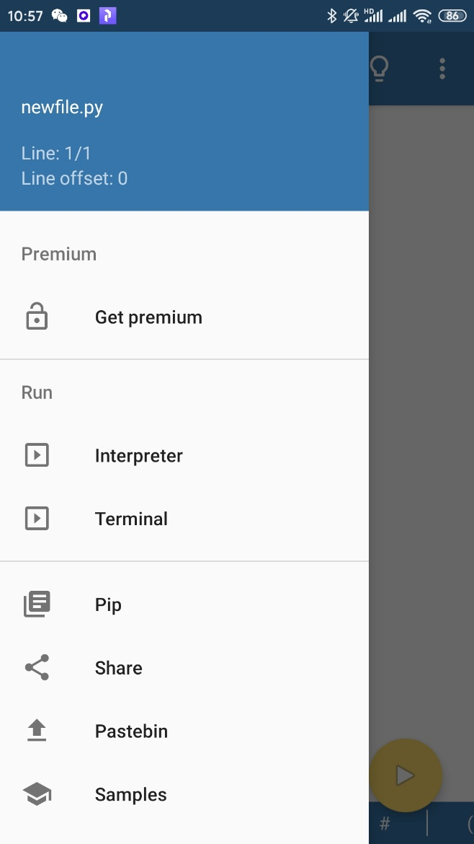
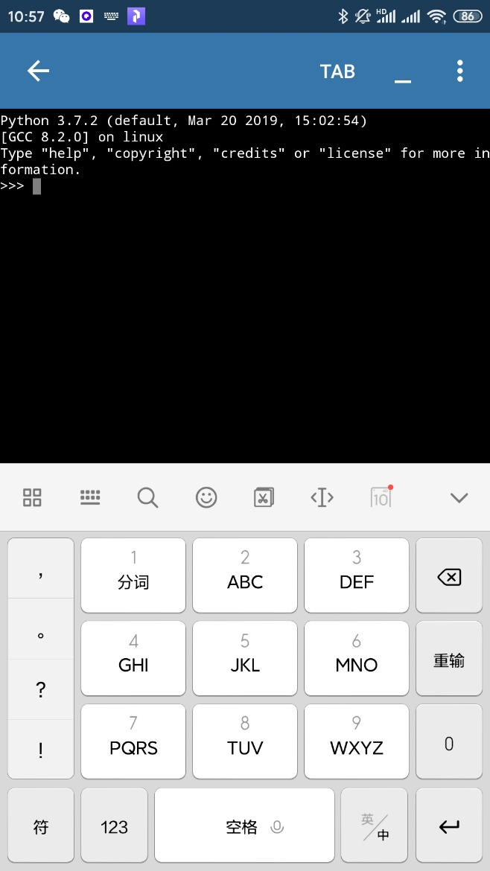

Slide 24
纸笔+大脑
3

Slide 25
作业
安装Python环境并尝试运行
下载参考资料并预习Python基本元素

